Slide 1
Enlace de llamada
Pre Gestión
Ofertas
Visualizar documentos
Listado de teléfonos
Selección de Ofertas
Buzón de prospectos
BPM
SAP
Autorizar Ofertas
Generar contrato
Generar contrato
Agenda

Slide 2
SQL
Titan
Front
Carga ofertas
Descarga archivo
Automática
Llamada entrante
CC
Llamada
Riesgos
Teleperformance
01800
Manual
Front
Front
Buzón
Pre Gestión
CC
SAP
SAP
SAP
Front
Agenda
Crear contrato
Validar documentos
Ofertas
Sección Ofertas
Autorizar
Crear contrato

Slide 3
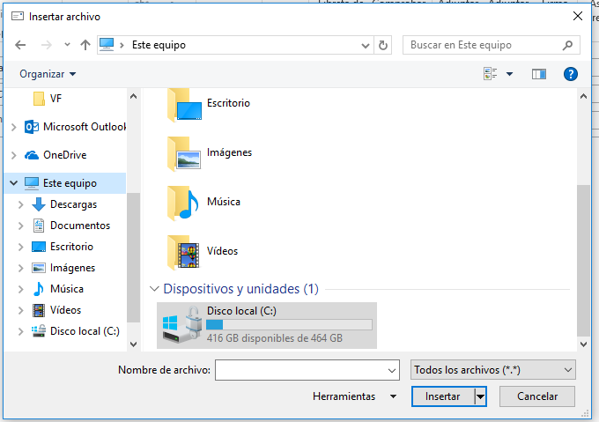
SQL
Titan
Carga ofertas
Descarga archivo
Riesgos
Teleperformance

Slide 4
Front
Llamada entrante
CC
Llamada entrante
Número de cliente | 1112222
Primer nombre | Daniela
Segundo nombre
Apellido paterno | Torres
Apellido materno | Acosta
Número telefónico entrante | 5555-6666
Cerrar
Continuar

Slide 5
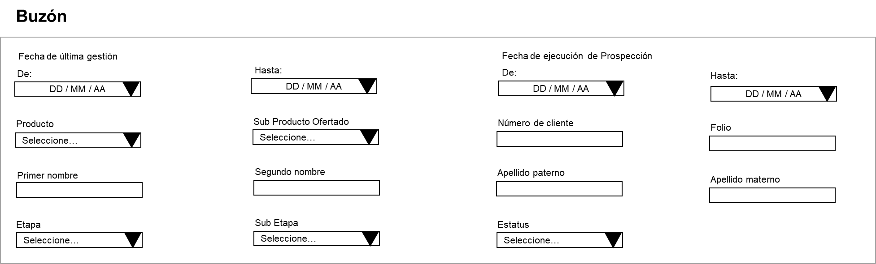
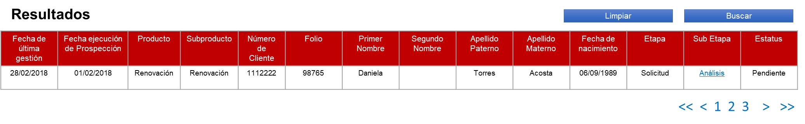
Front
Buzón
CC

Slide 6
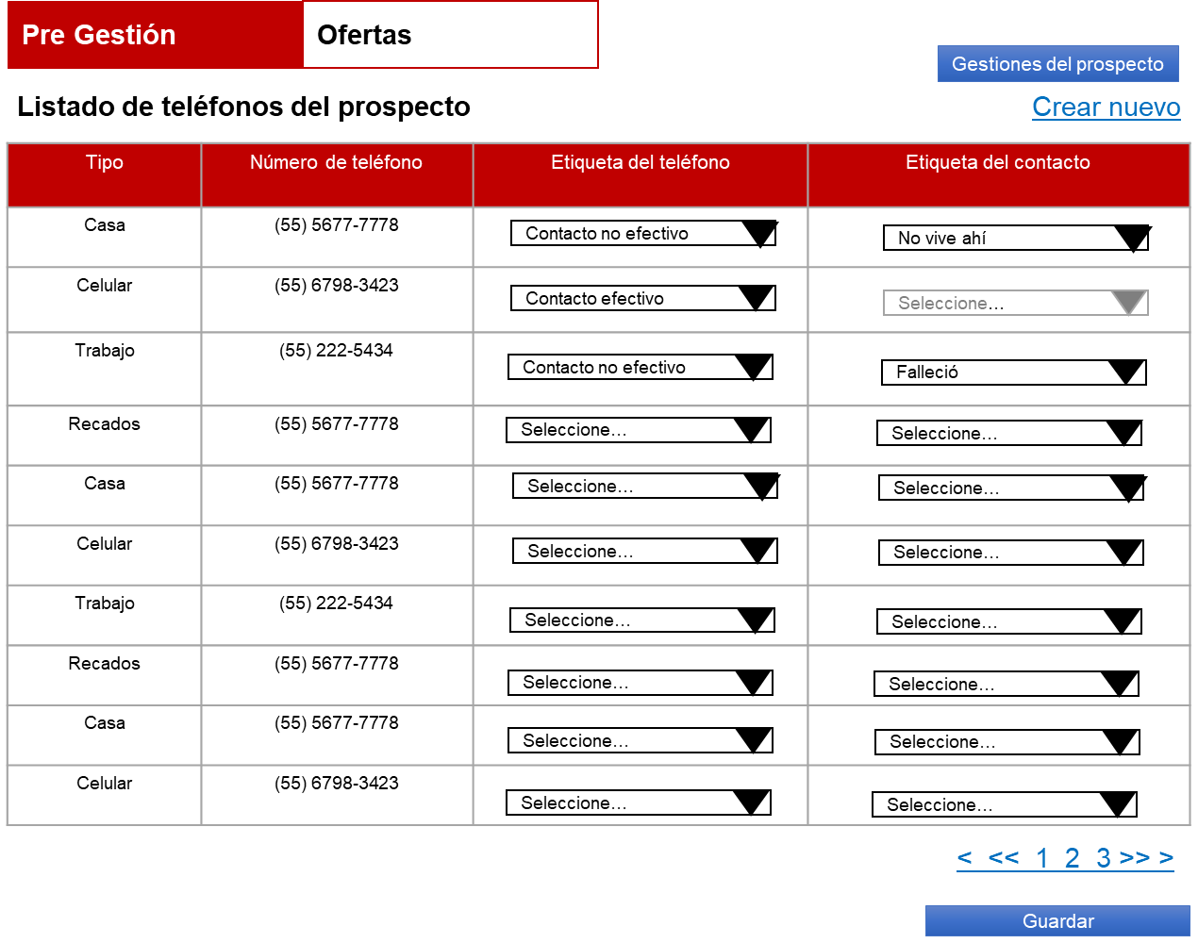
Front
Pre Gestión

Slide 7
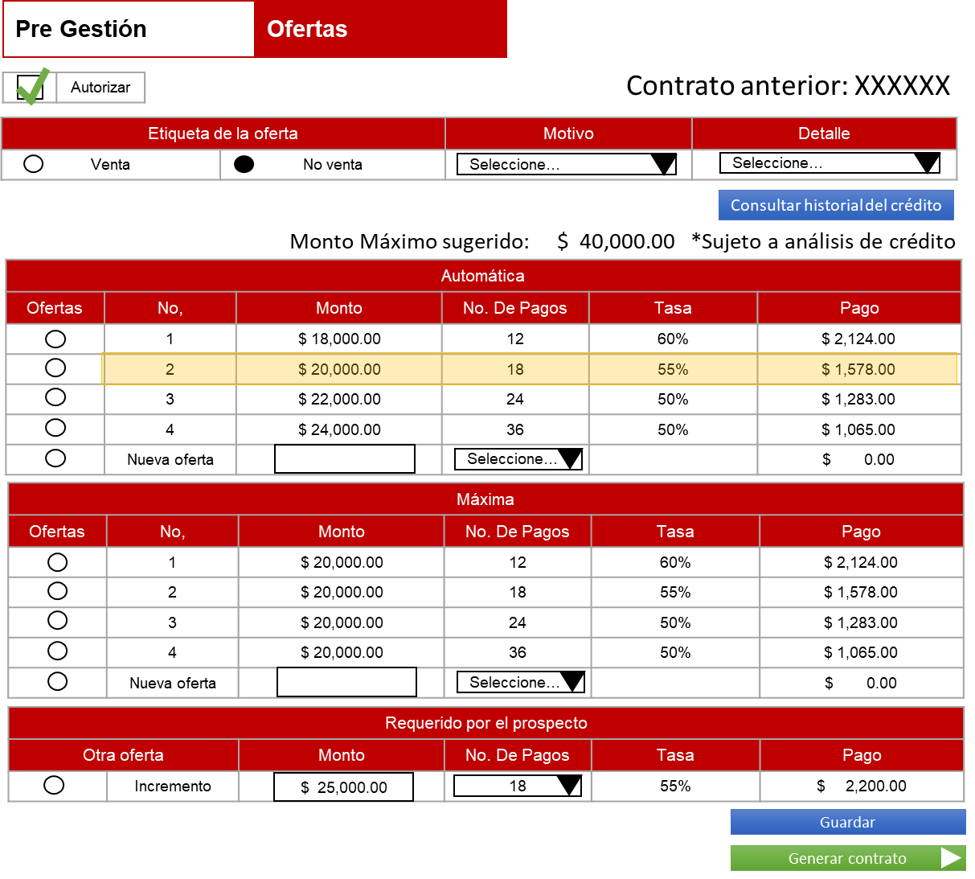
Front
Ofertas
Sección Ofertas
Autorizar
Crear contrato

Slide 8
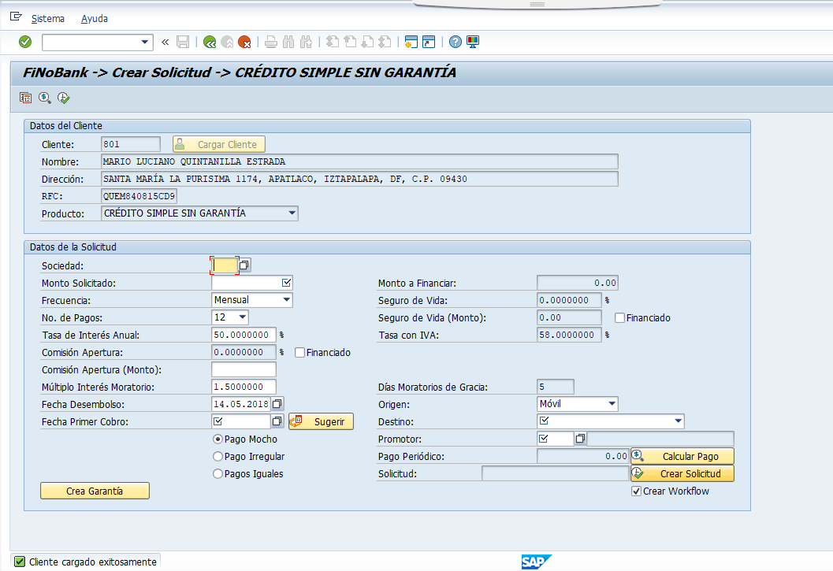
SAP
Crear contrato

Slide 9
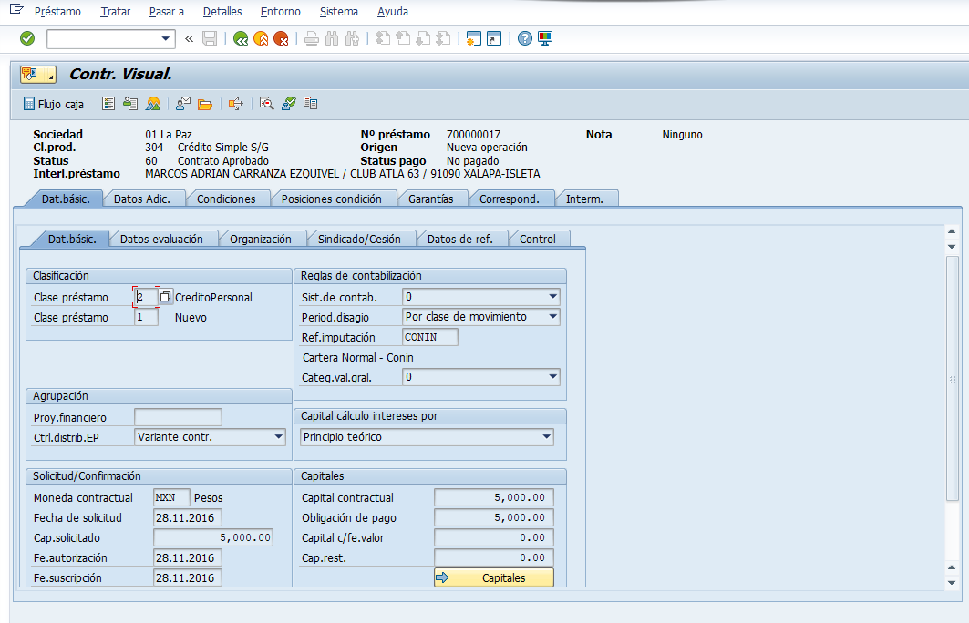
SAP
Validar documentos

Slide 10
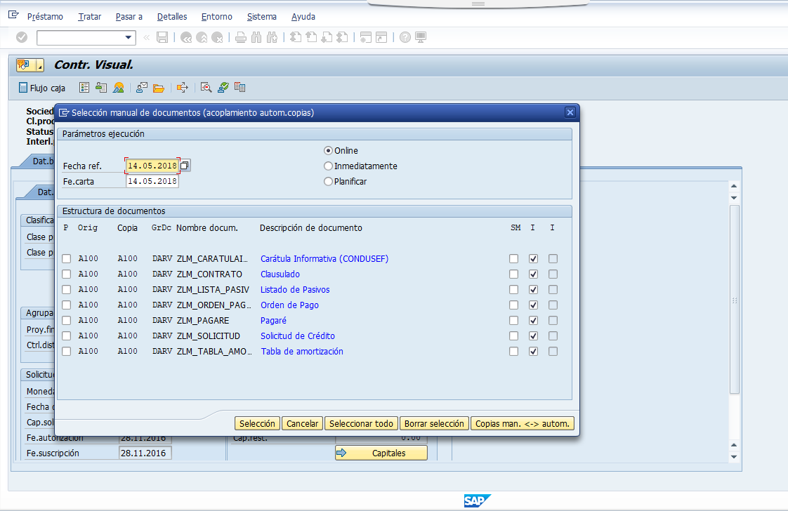
SAP
Listado documentos

Slide 11
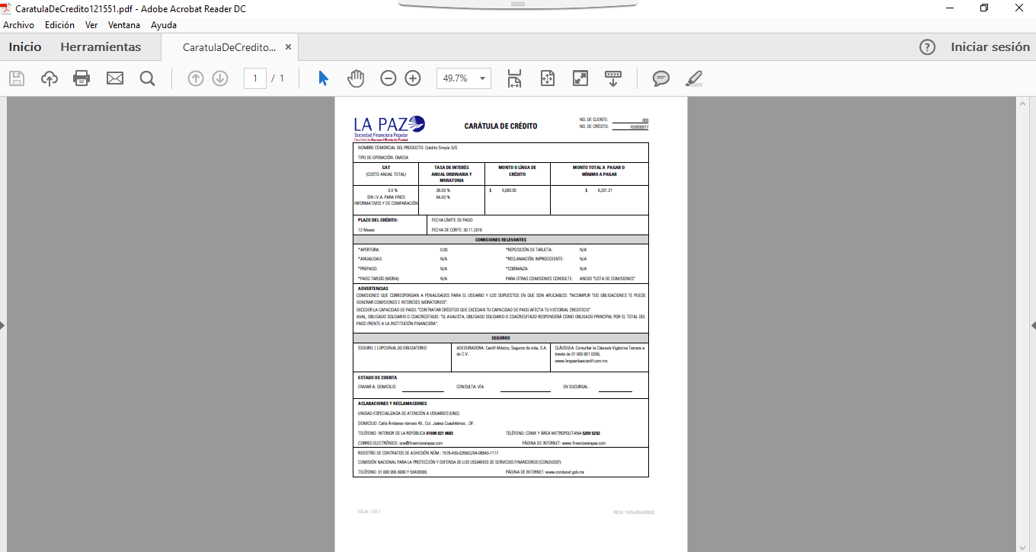
SAP
Documento
PDF

Slide 12
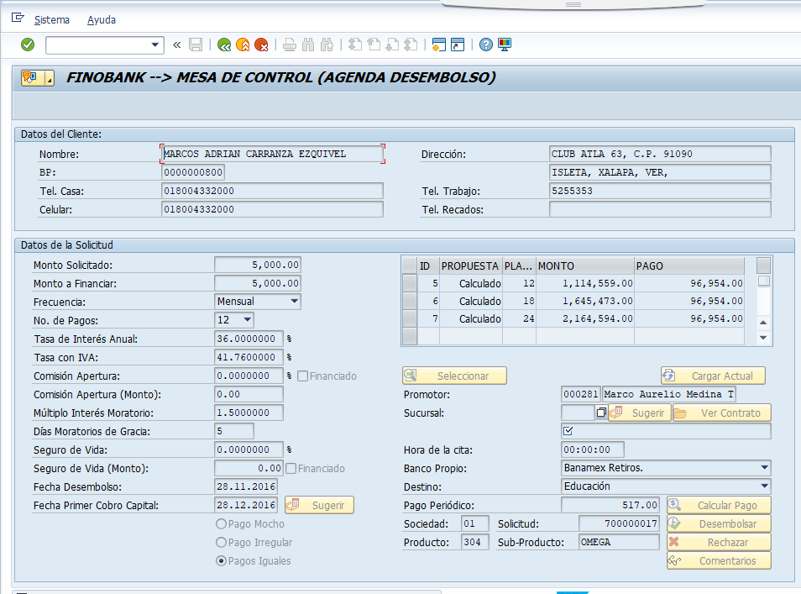
SAP
Agenda

